Slide 1
机器学习 MACHINE LEARNING

Slide 2
机器学习
课程介绍
教材及参考书
上课主要内容
课程目的与要求
考核方式

Slide 3

教材及参考书
教材
《机器学习》周志华 著，清华大学出版社，2016.

Slide 4
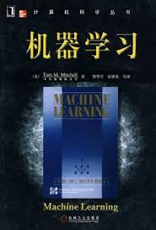
教材及参考书
参考资料
《机器学习》(美)米歇尔(Mitchell, T.M.)著，机械工业出版社，2008.
论文文献

Slide 5
课程主要内容
基本概念
模型评估与选择
线性模型
决策树
神经网络
支持向量机
贝叶斯分类
集成学习
聚类

Slide 6
课程目的与要求
目的
讲解机器学习的研究对象、基本研究方法、学习范型、核心算法、理论以及应用技术
使学生掌握常见机器学习的基本理论和主要方法，掌握在大量的模式样本中获取有用信息的原理和算法，包括算法的主要思想和基本步骤
通过编程练习和典型应用实例加深理解，为学生在该领域的进一步研究和工程应用奠定基础

Slide 7
课程目的与要求
要求
掌握机器学习的基本概念、基本理论和主要方法
学会处理应用机器学习解决实际中遇到的各类问题
提高开展科研工作和工程实践的能力以及独立思考、分析、解决问题的能力
先修课程
数学分析、概率论与数理统计、面向对象语言编程、数据结构与算法

Slide 8
考核方式
理论考试成绩60%+实验成绩30%+平时成绩10%
理论考试成绩
闭卷
基本概念、基本理论、主要方法
实验和平时成绩
实验+报告（独立完成）
到课出勤和课堂讨论
Notes:
笔试 50分 及格

Slide 9
第1章 绪论

Slide 10
主要内容
基本术语
假设空间
归纳偏好
发展历程
应用现状

Slide 11
1.1 引言
人能做出有效的预判，是因为己经积累了许多经验，通过对经验的利用，就能对新情况做出有效的决策
（计算机能替代吗）机器学习致力于研究如何通过计算的手段，利用经验来改善系统自身的性能
在计算机系统中，经验通常以数据形式存在
机器学习研究的主要内容是如何在计算机上从数据中产生模型，即学习算法
在面对新的数据时，模型会提供相应的判断
模型和模式
模型泛指从数据中学得的结果，是全局性结果。模式指局部性结果，如一条规则

Slide 12
1.2 基本术语
数据集
一组数据记录的集合，
样本(示例)
一条记录，是关于一个事件或对象的描述，
特征(属性)
反映事件或对象在某方面的表现或性质的事项，
样本的维数
样本特征的个数，
特征值(属性值)
属性上的取值，
Notes:
数据角度

Slide 13
1.2 基本术语
特征空间(属性空间,样本空间,输入空间)
属性张成的空间，
样本空间中全体样本服从一个未知分布
特征向量
特征空间中的点(示例)对应的坐标向量
训练(学习)
从数据中学得模型的过程，通过学习算法完成
训练数据
训练过程中使用的数据
训练样本
训练数据中的每个样本
训练集
训练样本组成的集合
Notes:
学习角度
训练（被动）学习（主动）
记录

Slide 14
1.2 基本术语
假设(模式)
学习得到的模型 ，对应数据的某种潜在规律
真相(真实)
潜在规律自身
标记(标签)
关于示例(样本)结果的信息，
标记空间(输出空间)
所有标记的集合，
样例
拥有了标记信息的示例(样本)，
训练(学习)
建立一个从输入空间 到输出空间 的映射
Notes:
模型角度
假设，不是真相，接近真相

Slide 15
1.2 基本术语
分类
预测的是离散值(标记)
二分类
只涉及两个类别，
正类
反类
多分类
涉及多个类别，
回归
预测的是连续值(标记)，
测试
使用模型进行预测的过程
测试样本
被预测的样本，预测标记
Notes:
输出角度

Slide 16
1.2 基本术语
聚类
学习过程中使用的训练样本不拥有标记信息
概念事先是不知道
将训练集中的样本自动分成若干组，每组称为一个“簇”，对应一些潜在的概念划分
监督学习、无监督学习
根据训练数据是否拥有标记信息
泛化能力
学得的模型适用于新样本的能力
机器学习的目标是使学得的模型能很好地适用于“新样本”
具有强泛化能力的模型能很好适用整个样本空间

Slide 17
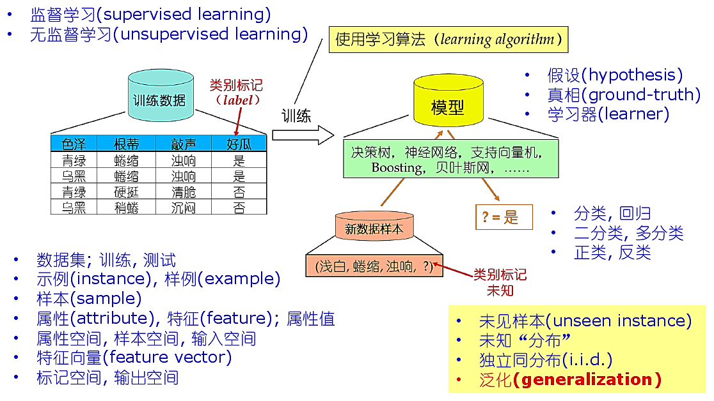
1.2 基本术语
Notes:
（决策树、神经网络…）模型：描述的事务可能一样，表现形式不一样

Slide 18
1.3 假设空间
演绎与归纳是科学推理的两大基本手段
一般 → 特殊，特化，演绎
特殊 → 一般，泛化，归纳
从样例中学习亦称归纳学习
广义，从样例中学习
狭义，从训练数据中学得概念，概念学习(形成)
概念学习技术目前研究和应用都比较少，因为要学得泛化性能好且语义明确的概念太困难
现实常用的技术大多是产生黑箱模型
Notes:
概念学习技术目前研究、应用都比较少，因为要学得泛化性能好且语义明确的概念实在太困难了，现实常用的技术大多是产生“黑箱”模型
可以有许多策略对这个假设空间进行搜索，例如自顶向下、从一般到特殊，或是自底向上、从特殊到一般，搜索过程中可以不断删除与正例不一致的假设、和(或)与反例一致的假设.最终将会获得与训练集一致(即对所有训练样本能够进行正确判断)的假设，这就是学习的过程和学得的结果.

Slide 19
1.3 假设空间
学习过程可看成在所有假设(概念、模式)组成的空间中进行搜索的过程
假设空间
由特征的可能取值所形成的假设组成
假设的表示一旦确定，假设空间及其规模大小就确定了
搜索目标是找到与训练集匹配的假设，即能够将训练集中的示例判断正确的假设
可以有许多策略对假设空间进行搜索
自顶向下、从一般到特殊
自底向上、从特殊到一般
搜索过程中可以不断删除与正例不一致的假设、和与反例一致的假设
最终获得与训练集一致，即对所有训练样本能够进行正确判断的假设，这就是学得的结果
Notes:
概念学习技术目前研究、应用都比较少，因为要学得泛化性能好且语义明确的概念实在太困难了，现实常用的技术大多是产生“黑箱”模型
可以有许多策略对这个假设空间进行搜索，例如自顶向下、从一般到特殊，或是自底向上、从特殊到一般，搜索过程中可以不断删除与正例不一致的假设、和(或)与反例一致的假设.最终将会获得与训练集一致(即对所有训练样本能够进行正确判断)的假设，这就是学习的过程和学得的结果.

Slide 20
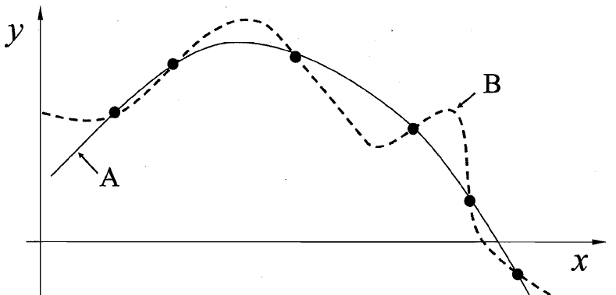
1.3 假设空间
版本空间
学习过程是基于有限样本训练集进行的，可能有多个假设与训练集一致，即存在着一个与训练集一致的假设集合，称为版本空间
问题
在面对新样本时，不同的假设(模型)会产生不同的输出
应该采用哪一个模型(假设)

Slide 21
1.4 归纳偏好
归纳偏好
对于一个具体的学习算法而言，它必须要产生一个模型
随机选择
学得模型时而判断是好的、时而判断是不好的，这样的学习结果没有意义
基于偏好
机器学习算法在学习过程中对某种类型假设的偏好，称为归纳偏好
Notes:
随机版本空间时，学得模型时而告诉我们它是好的、时而告诉我们它是不好的，这样的学习结果显然没有意义
任何一个有效的机器学习算法必有其偏好

Slide 22
1.4 归纳偏好
归纳偏好
如何确立正确(更好)的假设(模型)
奥卡姆剃刀原则，若有多个假设与观察一致，则选最简单的那个
在具体的现实问题中，假设是否成立，即算法的归纳偏好是否与问题本身匹配，大多数时候直接决定了算法能否取得好的性能
Notes:
随机版本空间时，学得模型时而告诉我们它是好的、时而告诉我们它是不好的，这样的学习结果显然没有意义
任何一个有效的机器学习算法必有其偏好

Slide 23
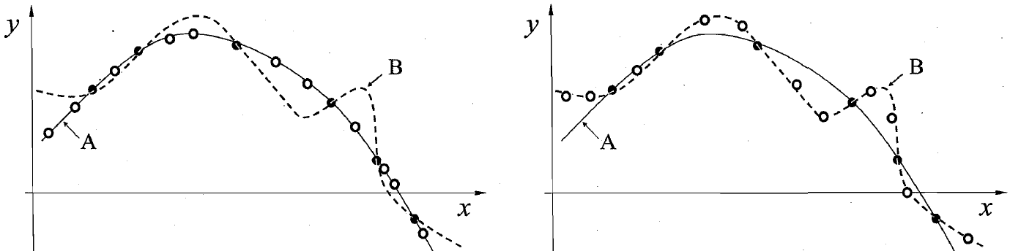

1.4 归纳偏好
哪种学习算法更好归纳出更好的模型
好的归纳偏好
模型的泛化能力更强
没有免费的午餐定理(NFL定理)
比如一个算法 若在某些问题上比另一个算法好好，必存在另一些问题， 比 好
这种学习算法是否能得到最好的模型？
Notes:
这得到了最好的模型？
看例子
事实上，归纳偏好对应了学习算法本身所做出的关于“什么样的模型更好”的假设.在具体的现实问题中，这个假设是否成立，即算法的归纳偏好是否与问题本身匹配，大多数时候直接决定了算法能否取得好的性能.
例子说明了，还需要证明

Slide 24
1.4 归纳偏好
没有免费的午餐定理(NFL定理)
假设样本空间 和假设空间 离散，令 表示表示表表示算法 基于训练数据产产生假设 的概率， 表示要学的目标函数(模型)， 在训练集之外所有样本上的总误差
指示函数，真则取值1，否则取值0

Slide 25
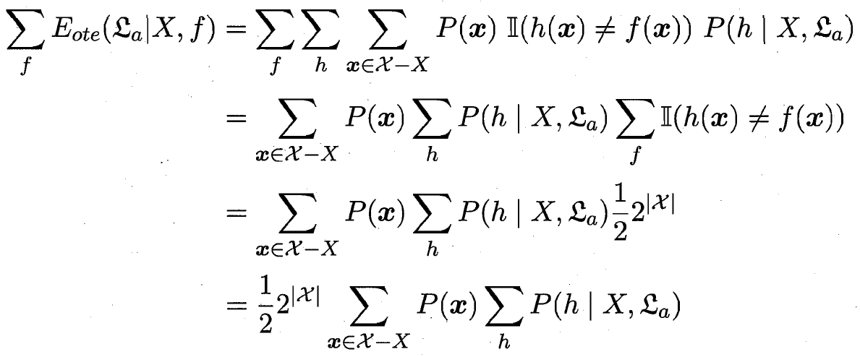
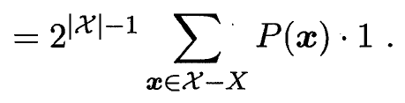
1.4 归纳偏好
没有免费的午餐定理(NFL定理)
考虑二分类问题，目标函数可以为任何函数 ，函数空间为 ，对所有可能的 按均匀分布对误差求和
总误差与学习算法无关
所有算法一样好
Notes:
h，f是均匀分布，与h不相同有一半可能性

Slide 26
1.4 归纳偏好
NFL定理有一个重要前提是所有问题出现的机会相同、或所有问题同等重要
但实际情形并不是这样
很多时候只关注正在解决的问题，希望为它找到一个解决方法，并不关心该方法在别的问题甚至相似的问题上是否是好
结论
讨论算法的相对优劣，必须要针对具体的学习问题
学习算法的归纳偏好是否与问题本身匹配，对算法性能会起到决定性的作用
脱离具体问题，谈论“什么学习算法更好”毫无意义，若考虑所有潜在的问题，则所有学习算法都一样好

Slide 27
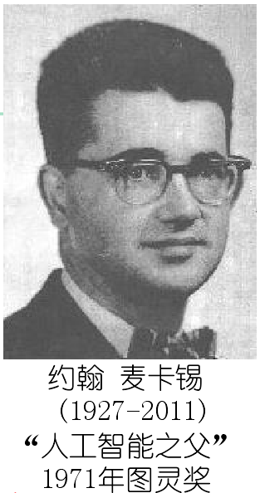
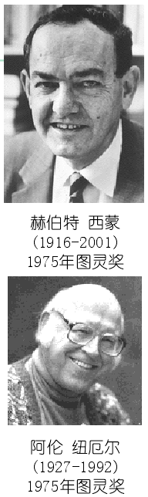
1.5 发展历程
机器学习源自人工智能
1956年,美国达特茅斯学院,达特茅斯会议
J.McCarthy等10余人
J.M.提出Artificial Intelligence(AI)概念
标志着人工智能学科的诞生
萨缪尔发明了机器学习这个词
在IBM公司研制了一个西洋跳棋程序
1961年与当时全美第四的棋手对决获胜
1956-1960s，推理期
出发点：“数学家真聪明！”
主要成就：自动定理证明系统
西蒙与纽厄尔的 Logic Theorist系统
渐渐意识到仅有逻辑推理能力是不够的
Notes:
达特茅斯学院（Dartmouth College）成立于1769年，是美国历史最悠久的世界顶尖学府，也是闻名遐迩的私立八大常春藤联盟之一。坐落于新罕布什尔州的汉诺佛(Hanover)小镇。依照利扎维洛克牧师当初成立这个学校的目的，是为了培养当地印第安部落的年轻人和年轻白人。
学费为41736美元

Slide 28
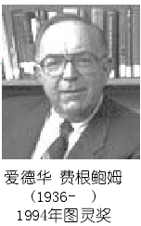
1.5 发展历程
1970s-1980s，知识期
出发点：“知识就是力量！”
主要成就：专家系统
费根鲍姆等人的 DENDRAL系统
渐渐发现，总结出知识再教给系统，实在太难
1990s-NOW，学习期
出发点：“让系统自己学！”
主要成就：决策树、神经网络、统计学习……
机器学习成为突破知识工程瓶颈的利器
人类发现自己淹没在数据的汪洋中，对自动数据分析技术的迫切需要促进了机器学习的发展
Notes:
达特茅斯学院（Dartmouth College）成立于1769年，是美国历史最悠久的世界顶尖学府，也是闻名遐迩的私立八大常春藤联盟之一。坐落于新罕布什尔州的汉诺佛(Hanover)小镇。依照利扎维洛克牧师当初成立这个学校的目的，是为了培养当地印第安部落的年轻人和年轻白人。
学费为41736美元

Slide 29
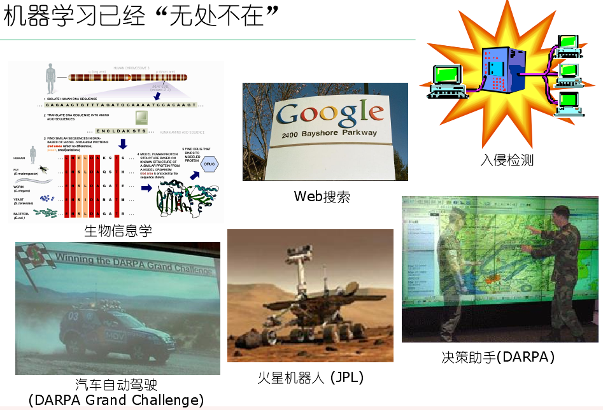
1.6 应用现状
Notes:
后面将更多介绍

Slide 30
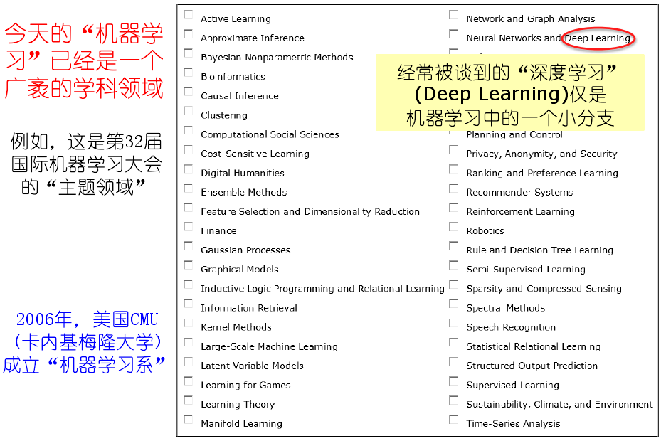
1.6 应用现状

Slide 31
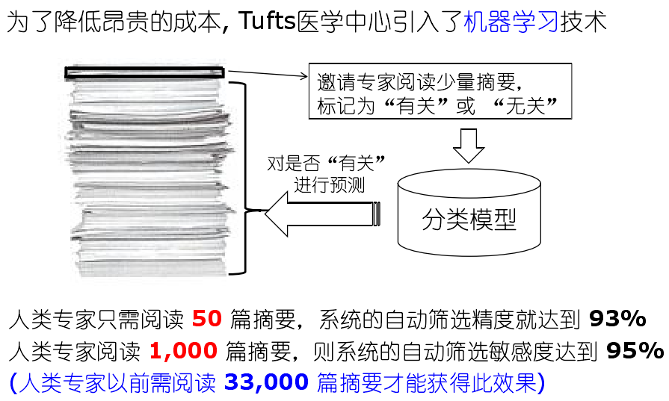
1.6 应用现状
Notes:
在“循证医学” 中，针对特定的临床问题，先要对相关研究报告进行详尽评估。

Slide 32
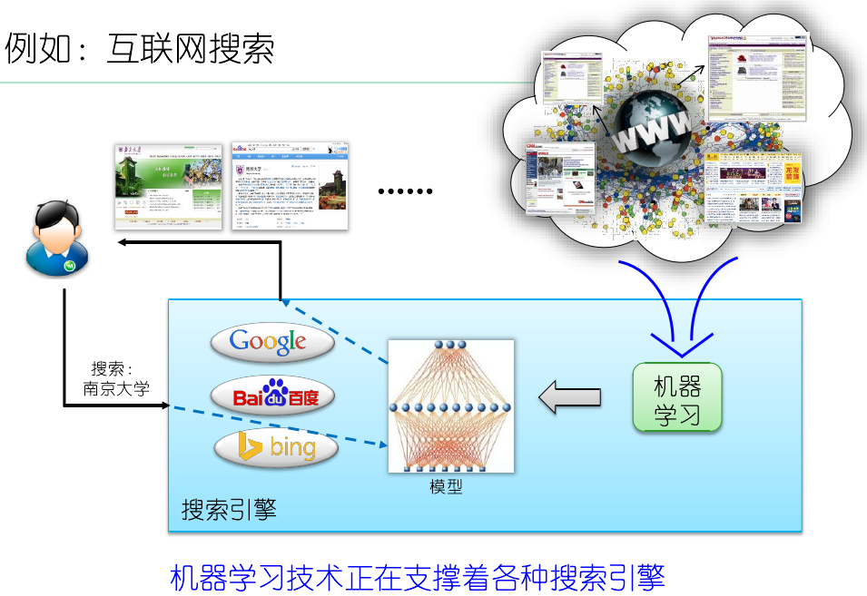
1.6 应用现状

Slide 33
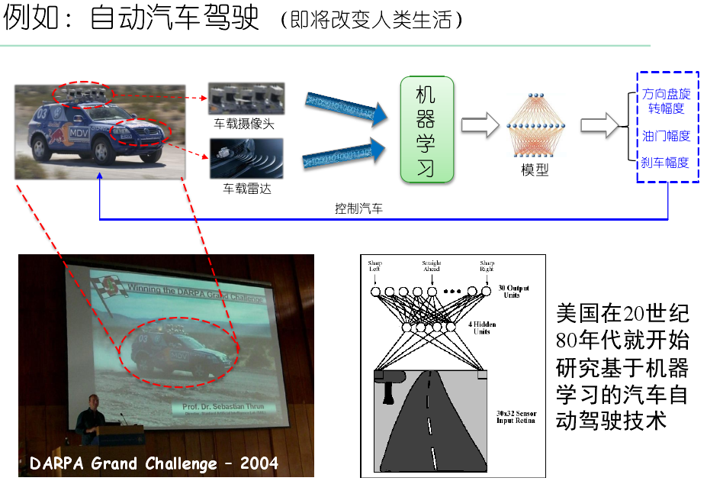
1.6 应用现状

Slide 34
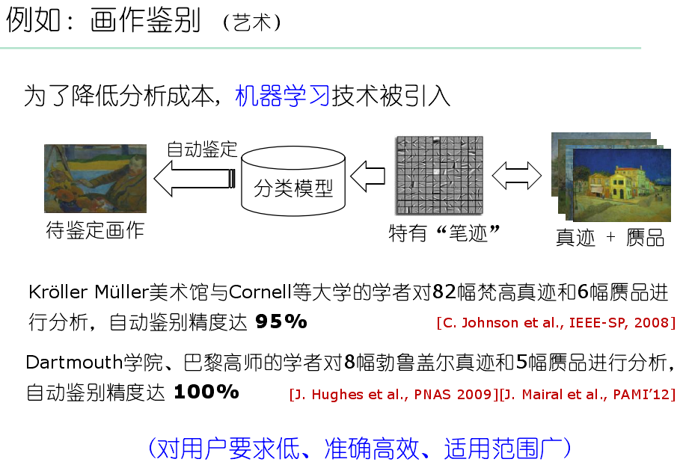
1.6 应用现状

Slide 35
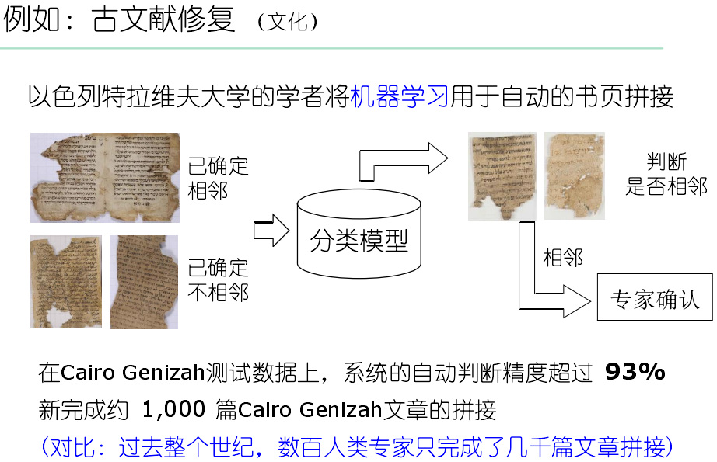
1.6 应用现状

Slide 36
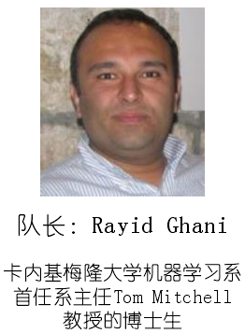
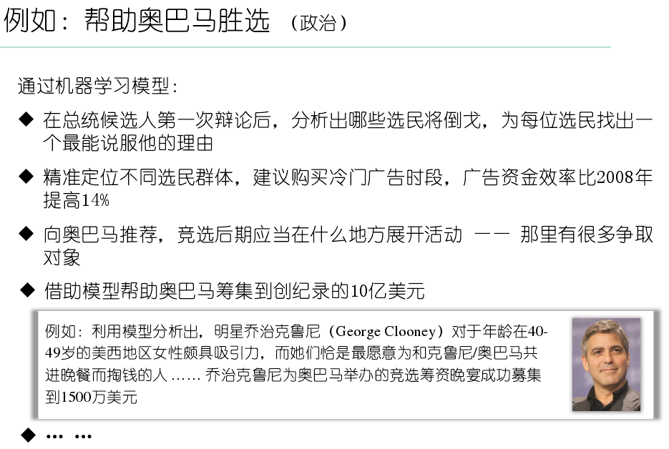
1.6 应用现状

Slide 37
1.6 应用现状
在各个领域
航空
航海
电子
交通
经济
……

Slide 38
作业

